Slide 1
資料６
住宅価格の高騰の現状について
令和７年10月24日
令和７年度 第5回 住生活基本計画推進部会 資料

Slide 2
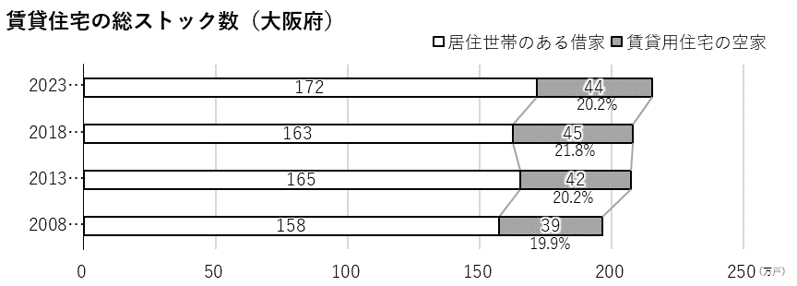
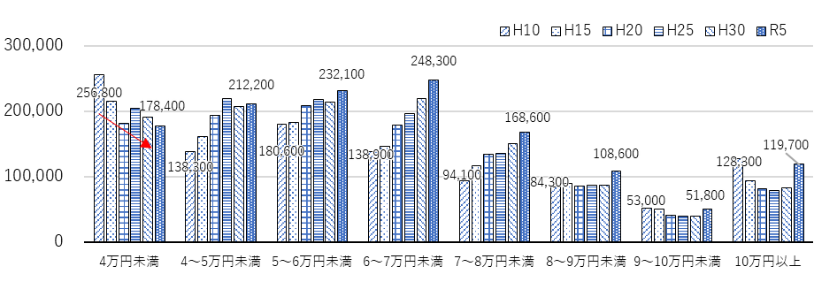
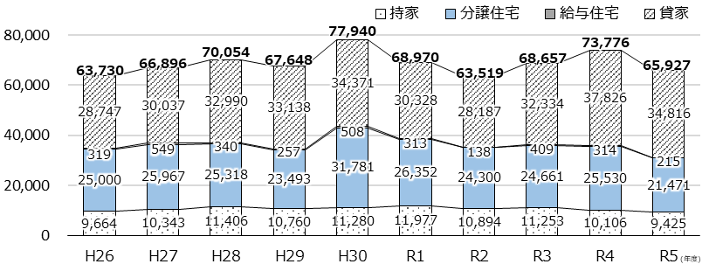
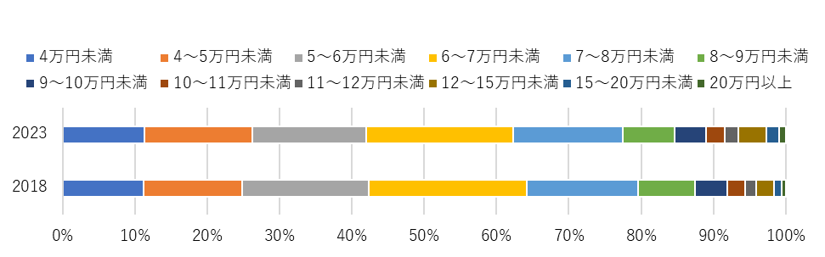
住宅価格高騰に係る現状と施策の方向性（民間賃貸住宅）
現状
・住宅着工数は増加傾向で、R4以降は着工数の過半を賃貸住宅が占めており、入居世帯も増加傾向
・家賃区分が4万円未満の居住世帯数は減少
・5万円未満の家賃区分に居住する世帯は約3割を占める（公的賃貸住宅を含めると約4割が居住）
・H30年以降、6万円台の家賃区分に入居する世帯が最も多い
・入居可能な賃貸住宅（空き家）において、5万円未満の家賃区分の住宅数は全体の約25%存在
民間賃貸住宅の価格区分別入居世帯数（大阪府）
各年「住宅・土地統計調査」（総務省統計局）を基に大阪府作成
各年「住宅・土地統計調査」（総務省統計局）を基に大阪府作成
住宅着工戸数（大阪府）
賃貸住宅の価格別割合（大阪府）
「建築統計年報」（国土交通省）を基に大阪府作成
株式会社リクルート提供データを基に大阪府作成

Slide 3
住宅価格高騰に係る現状と施策の方向性（民間賃貸住宅）
施策の方向性
・賃貸住宅の着工数増加に伴う、賃貸住宅の更新、築年数や価格帯の状況等、民間賃貸住宅の動向を踏まえつつ、引続き、住宅セーフティネットの充実が求められる
・築年数の古い住宅団地のリノベーションによる低価格の賃貸住宅の供給や、インパクトファンド組成による、ひとり親家庭を対象とした低価格の賃貸住宅の供給などの動きが見られることから、大阪における展開の可能性等、民間事業者との対話が求められる
今後の対応
・民間事業者による、比較的手ごろな価格での賃貸住宅の供給に係る動向を引き続き注視
・セーフティネット住宅や居住サポート住宅の供給など、住宅ストック全体を活用した住宅セーフティネットの充実や居住支援体制の構築など、居住安定確保計画推進部会での議論により取組を充実
・令和8年度配付予定の国プログラムを用いて、公的賃貸住宅の将来必要戸数を算出し、民間賃貸住宅を含めた住宅ストック全体による居住の安定確保が可能か確認

Slide 4
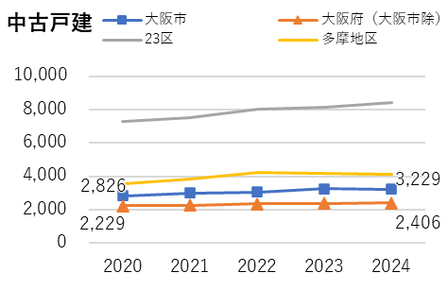
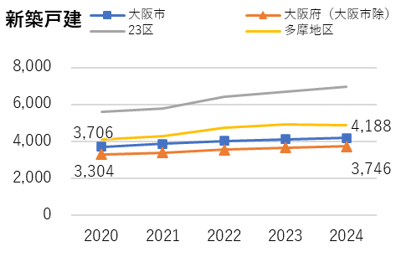
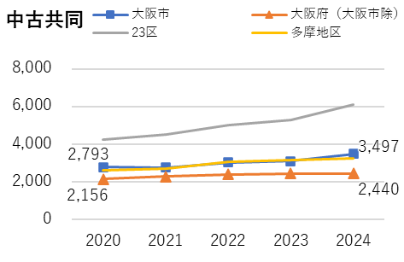
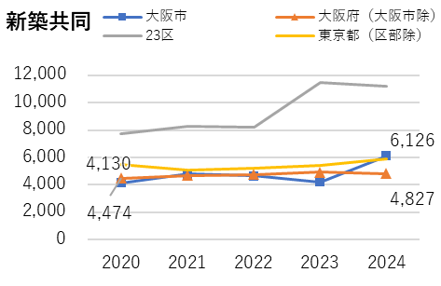
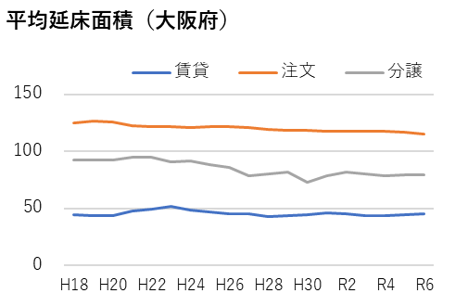
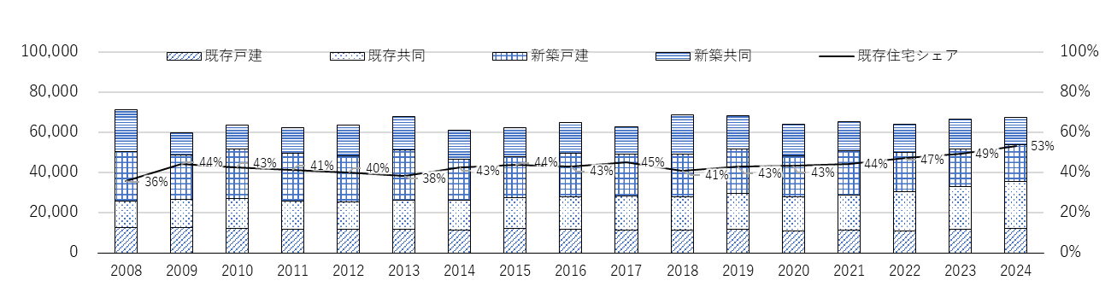
住宅価格高騰に係る現状と施策の方向性（持家）
現状
・近年、分譲、注文住宅の着工数は減り、供給量は少なくなっており、中古住宅（特に共同住宅）を購入する層が増加傾向
・2020年から2024年の間で、戸建住宅は、中古、新築ともに200～500万円程度上昇。共同住宅は、大阪市で上昇幅（中古：700万円、新築：2,000万円）が大きく、大阪市を除く府内では、中古で300万円、新築で400万円程度の上昇に留まる。
・新築において平均販売価格が上昇する中、分譲住宅の平均延床面積が縮小するなど、価格抑制の動きが見られる
・住宅流通量は６万戸/年以上で推移し、2022年以降は増加傾向
東日本不動産流通機構、近畿圏不動産流通機構のデータを基に大阪府作成
株式会社不動産経済研究所のデータを基に大阪府作成
既存住宅の流通量（大阪府）
国土交通省「住宅着工統計」を基に大阪府作成
国土交通省「既存住宅販売指数」「住宅着工統計」を基に大阪府作成

Slide 5
住宅価格高騰に係る現状と施策の方向性（持家）
施策の方向性
新築住宅
・将来にわたって活用できるストック確保の観点から、新築住宅においては省エネ性能の向上や長期優良住宅の普及などの良質な住宅の供給が求められる
既存住宅
・ストック余りの状況を踏まえた空き家等の既存ストックの有効活用の観点から、持家を安定的に取得できる環境整備が必要であり、性能の維持、向上などの市場環境整備が求められる
今後の対応
・新築、既存住宅ともに販売価格の動向を引き続き注視
・省エネルギー住宅や長期優良住宅の普及促進による性能向上
・空き家施策等と連携した既存住宅市場の活性化等の市場環境整備
・現在、国において以下の取組を検討
○住宅金融支援機構による住宅取得負担軽減策の充実
○買取再販の更なる普及、リバースモーゲージ等による住宅資産の流動化の推進
○既存住宅の流通時等におけるインスペクションや瑕疵保険の普及・促進、安心R住宅等の更なる活用拡大に向けた見直し、住宅履歴情報の蓄積・活用の推進 など

Slide 6
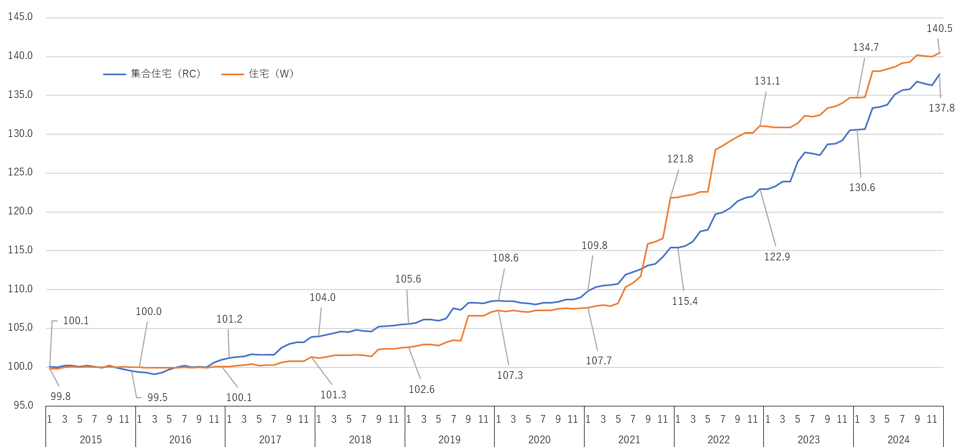
【参考】大阪府の建築費の推移
・ 2015年から2024年にかけて、集合住宅（RC）は1.38倍、住宅（木造）は1.41倍となっており、建築費は上昇傾向。
（2015年 平均=100）
一般財団法人建設物価調査会「建設物価指数月報」
Notes:
6

Slide 7
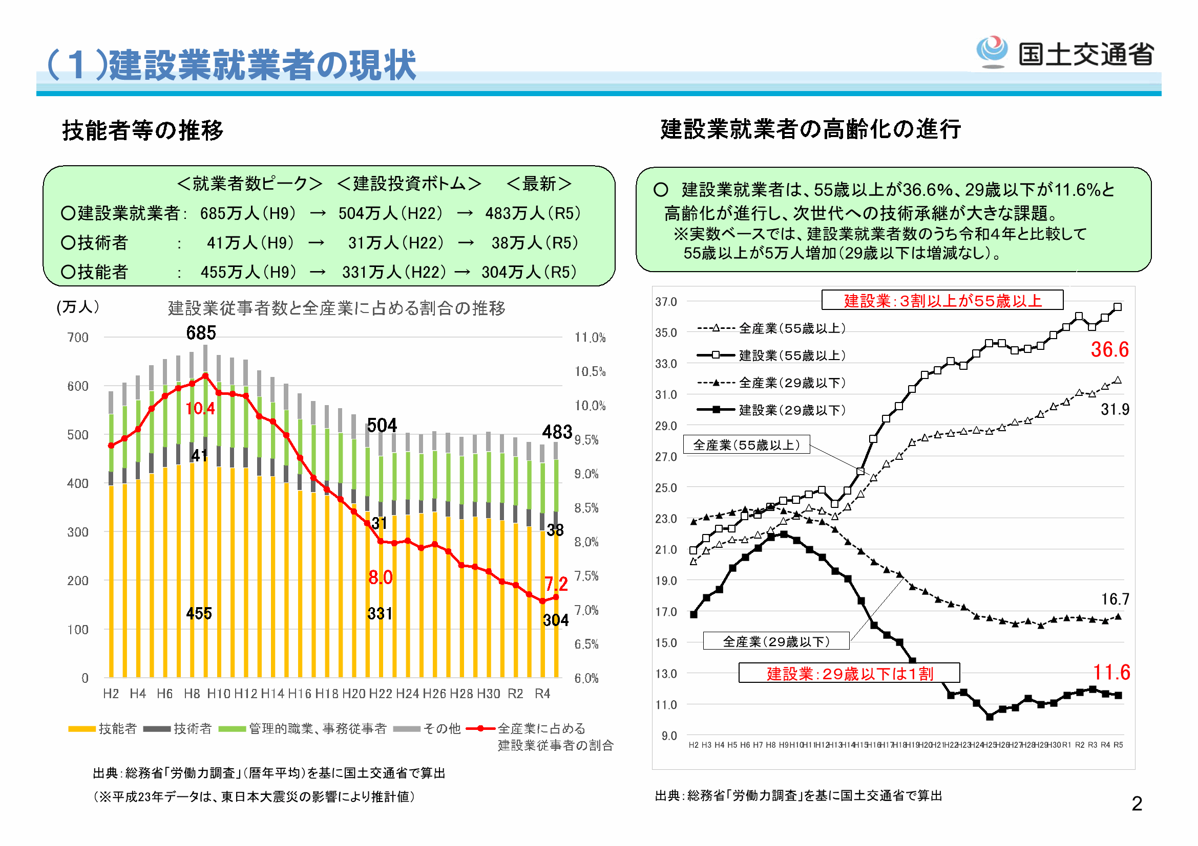
【参考】建設業就業者の現状
国土交通省 「改正法に関する説明会」（R6.12）資料
Notes:
7

